Slide 1

“Irodalomterápia”
Az irodalomterápia egy olyan módszer, amely az irodalmi szövegek olvasását és elemzését használja az önismeret, a lelki egészség és a személyes fejlődés támogatására.

Slide 2
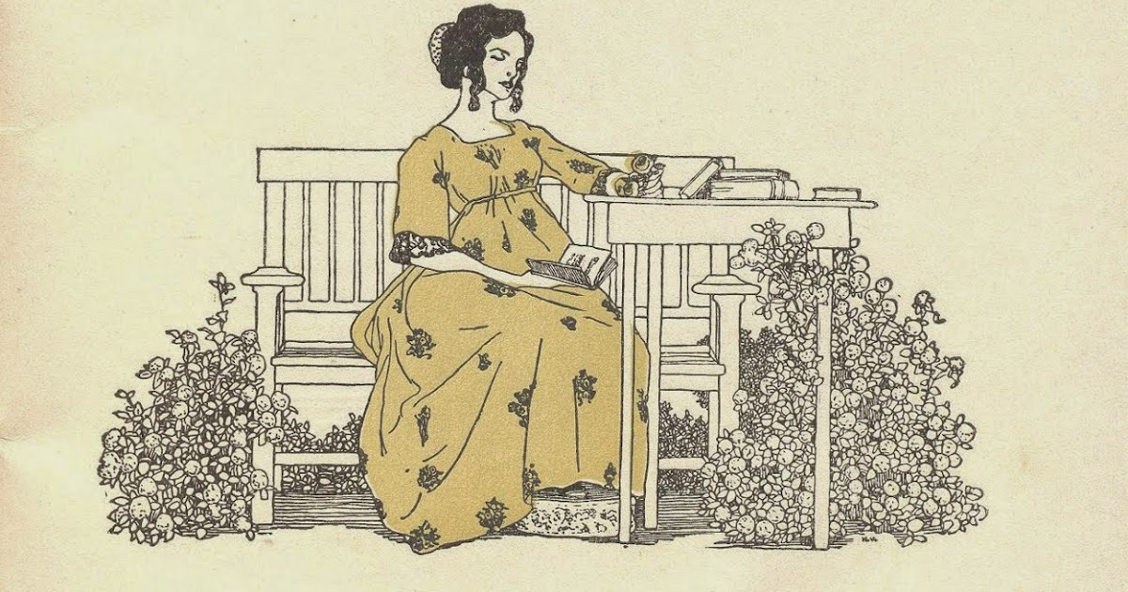
Olvasáskultúra
Az olvasás társadalmi, kulturális és oktatási szerepét jelenti
Meghatározza, hogy egy közösség milyen gyakran és milyen típusú szövegeket olvas
Szoros kapcsolatban áll a műveltséggel és az iskolai teljesítménnyel
Fejleszti a szókincset, a szövegértést és a kritikai gondolkodást
Hozzájárul az empátia és a képzelőerő fejlődéséhez
Segíti az önálló véleményalkotást és a tájékozódást
A családi háttér és az iskola fontos szerepet játszik a kialakulásában
A digitális eszközök és a közösségi média hatással vannak az olvasási szokásokra
Napjainkban csökken a hagyományos könyvolvasás, miközben nő az online tartalomfogyasztás

Slide 3
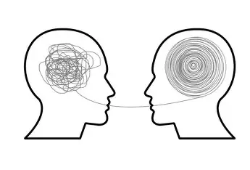
Pszichológia
Mi az irodalomterápia?
Olyan pszichológiai módszer, ahol könyvek, versek vagy rövid szövegek olvasása és elemzése segít a lelki egészség fejlesztésében. Az olvasott történetek és karakterek révén jobban megérthetjük saját érzelmeinket és gondolatainkat.
Célja:
Érzelmek feldolgozása
Önismeret növelése
Stressz, szorongás és belső konfliktusok csökkentése
Empátia és társas készségek fejlesztése
Hogyan működik?
Az olvasott szövegekben azonosulunk a szereplőkkel vagy helyzetekkel.
Leírjuk, megbeszéljük vagy reflektálunk saját érzéseinkre.
Megtanuljuk kezelni a nehéz érzelmeket, konfliktusokat.
Kreatív írás vagy beszélgetés segíti a gondolatok feldolgozását.
Előnyök:
Önismeret és önkifejezés javítása
Empátia és társas készségek erősítése
Stressz és szorongás csökkentése
Kreativitás és problémamegoldó képesség fejlesztése
Kiknek hasznos?
Diákoknak és fiatal felnőtteknek
Pszichológiai nehézségekkel küzdőknek
Bárkinek, aki szeretné jobban megérteni önmagát és másokat
K.L

Slide 4
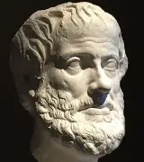
Irodalom tudomány
Az irodalomtudomány az irodalmi művek tudományos igényű vizsgálatával foglalkozó diszciplína. Célja, hogy feltárja a szövegek jelentését, szerkezetét, történeti és kulturális hátterét, valamint azt, hogyan hatnak az olvasókra és a társadalomra.
Fő területei:
Irodalomelmélet – az irodalom működésének, fogalmainak vizsgálata
Irodalomtörténet – korszakok, irányzatok, szerzők fejlődésének kutatása
Összehasonlító irodalomtudomány – különböző nemzetek irodalmának összevetése
Kritika és szövegértelmezés – konkrét művek elemzése
Kiemelkedő alak:
Arisztotelész
Az irodalomtudomány egyik legkorábbi és legnagyobb hatású alakja.
Poétika című művében rendszerezte a műnemeket (epika, líra, dráma), és bevezette olyan alapfogalmakat, mint a katarzis.
Munkássága ma is meghatározó az irodalomelméletben, különösen a drámaelmélet és a műfajelmélet területén.

Slide 5
Az irodalom szociológiai hatása
Az egyénre:
Identitásformálás
Segít az önismeret fejlődésében
hozzájárul az értékrend és világnézet kialakulásához
Empátia és érzelmi intelligencia
Segít megérteni más társadalmi csoportok helyzetét
Kritikai gondolkodás
Az irodalom társadalmi problémákat mutat be
Az olvasó megtanul kérdéseket feltenni és véleményt alkotni
Társadalmi mobilitás
javíthatja az egyén érvényesülését a társadalomban

Slide 6
Az irodalom szociológiai hatása
A közösségre:
közösségi identitás erősítése
A nemzeti irodalom közös történeteket és hősöket ad
Erősíti az összetartozás érzését
Társadalomkritika és változás
Az irodalom képes rámutatni a társadalmi igazságtaanságra
reformokat indíthat el
Kulturális emlékezet
Az irodalom megőrzi egy korszak gondolkodását és problémáit

Slide 7

Az irodalomterápia pedagógiai hatásai
Az irodalomterápia a pedagógiában élményközpontú, személyiségfejlesztő módszer, amely szövegek segítségével fejleszti a diákok szövegértését, érzelmi intelligenciáját és szövegalkotó képességét.
A módszer célja a diákok önismeretének és szociális kompetenciáinak növelése.
Az irodalomterápia pedagógiai alkalmazásának főbb jellemzői:
-Személyiségfejlesztés és élményalapú oktatás: A módszer a saját élményre és megtapasztalásra épít, hatékonyan segíti a diákok önismeretének fejlődését.
-Kompetenciafejlesztés: Kiemelten fejleszti a szövegértési, szövegfeldolgozó és szövegalkotó készségeket.
-Nevelési eszköz: Az irodalomterápiás elemek beépítése a nevelési folyamatba segíti az érzelmi intelligencia és a szociális készségek fejlesztését.
Képzési lehetőségek: Pedagógusok számára léteznek szakirányú továbbképzések

